Slide 1





Kekuatan
MIMPIAN

Slide 2









besar berawal dari
IMPIAN

Slide 3




MENGAPA
MEMILIKI IMPIAN
PENTING

Slide 4




Sumr MOTIVASI

Slide 5







Menciptakan
energi besar untuk
BERPRESTASI

Slide 6
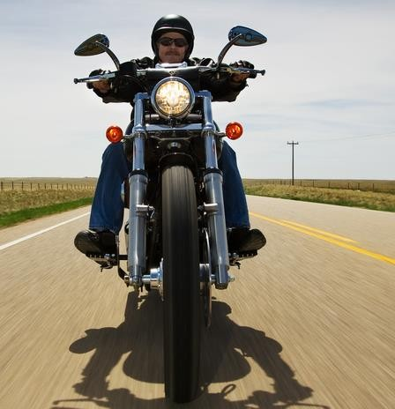







Menjadikan
hidup manusia lebih
MUDAH

Slide 7




BAGAIMANA SUPAYA IMPIAN
MEMILIKI KEKUATAN

Slide 8
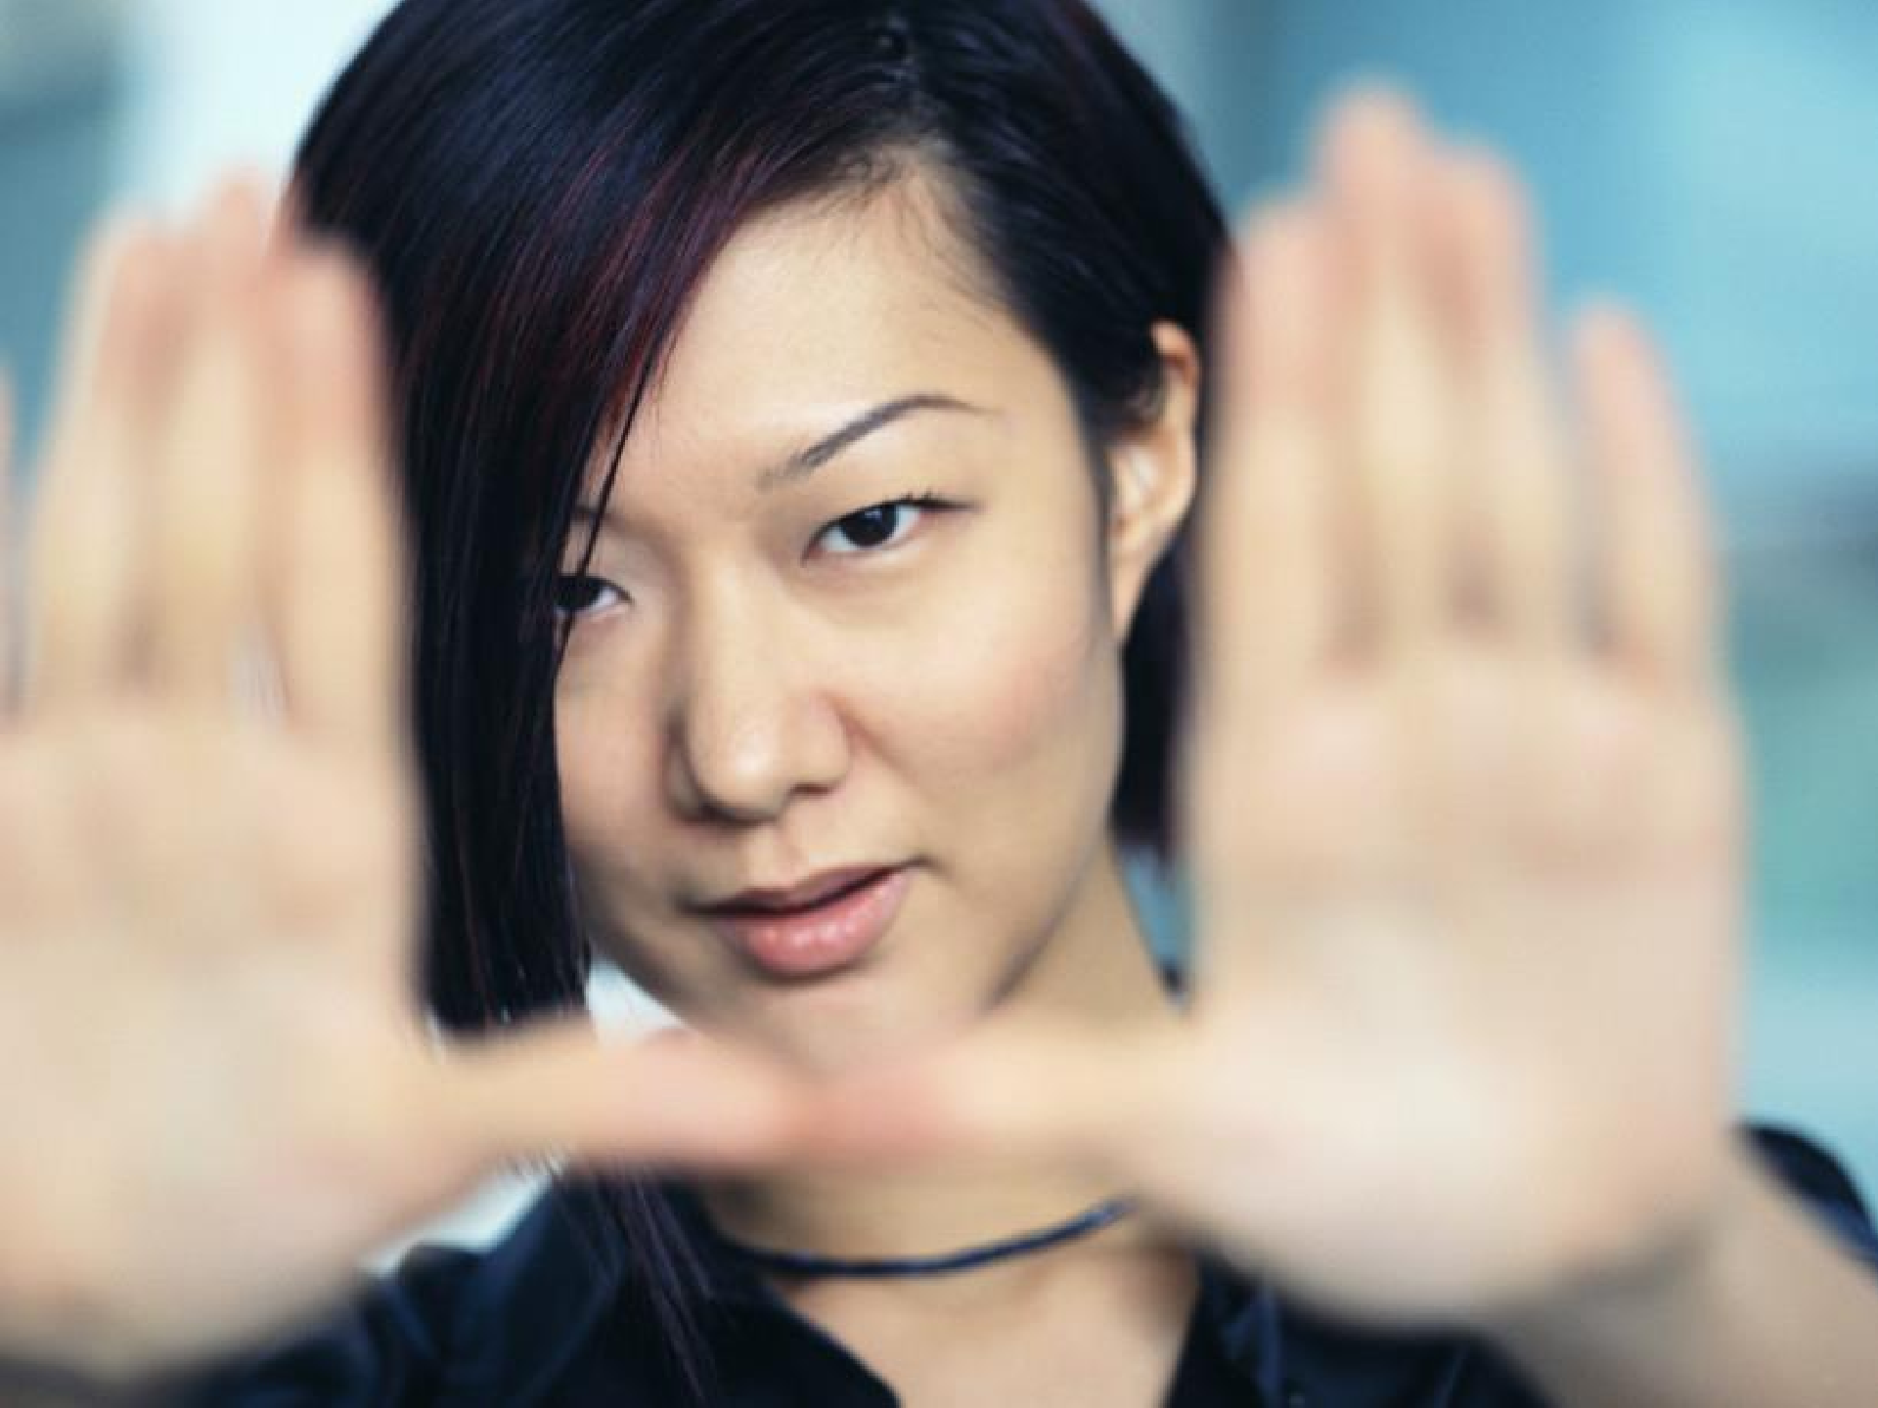







Slide 9
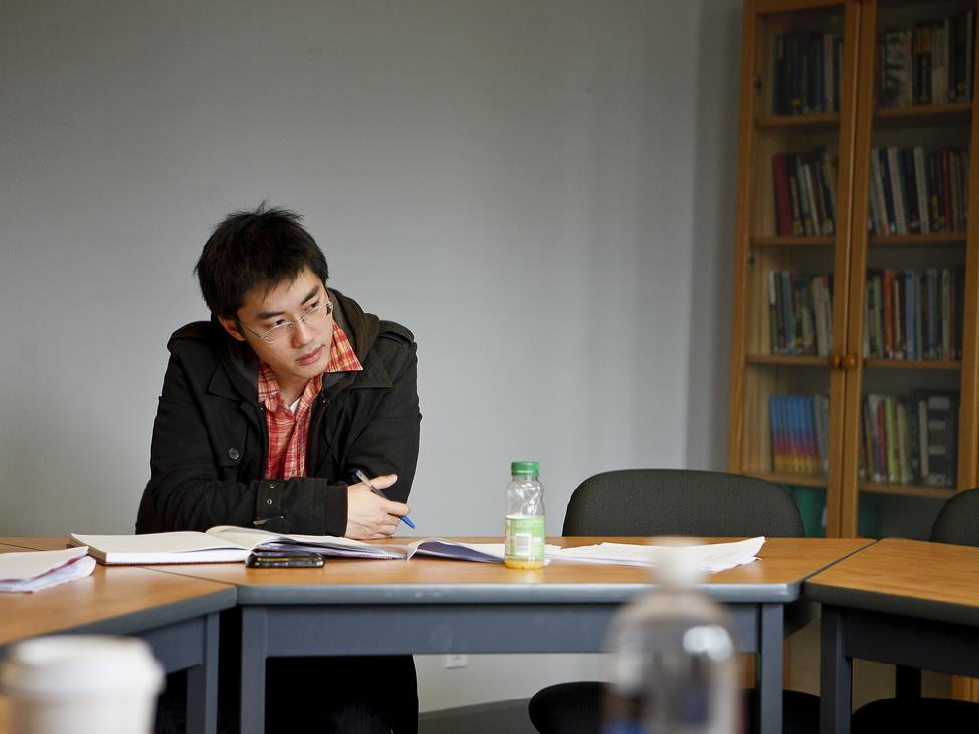







Slide 10
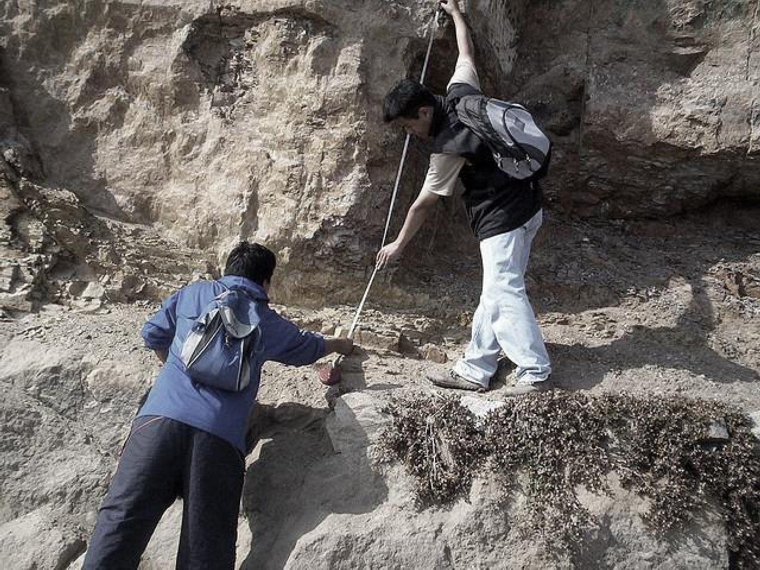








Slide 11



BAGAIMANA
SUPAYA IMPIAN
MENJADI KENYATAAN

Slide 12







Slide 13







Slide 14








Slide 15
Jadi …

Slide 16




Miliki
IMPIAN BESAR

Slide 17

Yakini

Slide 18







ttertindaklah
UNTUK MENJEMPUT KESUKSESAN

Slide 19

Rona Binham
www.ronapresentasi.com
PowerPoint design by
PHOTO CREDIT
Slide 1, 16, 19 I highly recommend you bring an end to what you're feeling inside. (200) by Meg Wills
Slide 2 by Microsoft image
Slide 4 Climbing Up by imagebase.net Slide 5 by Microsoft image
Slide 6 by Microsoft image Slide 8 by Microsoft image
Slide 9 Writing for Film & Television Two-Weekend Intensive 2011 by Vancouver Film School Slide 10 Midiendo el estrato / Layer measuring by Miguel Vera León
Ingin mengundang kami untuk In House Training
Presentasi atau Desain Slide di lembaga,
Slide 12 thumbs up by anthony kelly – flickr
Slide 13 Plan Drawer by woodsy – rgbstock
Slide 14, 18 Running splash by bertvthul – rgbstock
organisasi atau perusahaan Anda silakan hubungi
kami melalui kontak berikut:
Phone :082227039594
Under Creative Commons License

